Slide 1
Objektorientierte Programmentwicklung II - Tutorium
GUI
Aleksandr Maj | 02.12.2021

Slide 2
Fragen?

Slide 3
Inhalt

Slide 4
Beispiele von
Komponenten

Slide 5
Beispiel-Komponenten
Ein erster Einstieg
JLabel ➜ Einfacher Text
JTextField ➜ Texteingabefeld
JRadioButton ➜ Optionsfeld mit nur einer Wahlmöglichkeit
JComboBox ➜ Elementauswahl aus einer Liste
JButton ➜ Einfacher Knopf

Slide 6
Arten von Komponenten

Slide 7
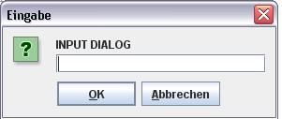
Arten von Komponenten (1/2)
Wichtige Klassem java.awt & java.swing
Komponenten zur Anzeige und Bedienung
➜ JButton, JLabel, JTextField, JOptionPane, …
Container, die Komponenten zusammenfassen
➜ JFrame, JPanel
➜ JFrame umfasst mehrere JPanels
Layout-Manager, die Komponenten anordnen
➜ FlowLayout, GridLayout, BorderLayout, …

Slide 8
Arten von Komponenten (2/2)
Wichtige Klassem java.awt & java.swing
Ereignisse, auf die reagiert werden kann
➜ ActionEvent (z.B. Klick auf einen Button)
➜ WindowsEvent (z.B. Fenster wird geschlossen)
Listener, die auf Ereignisse reagieren
➜ ActionListener, WindowsListener, MouseListener, …

Slide 9
Starten und beenden
eines GUI

Slide 10
Starten & Beenden
JFrame fasst alle Komponenten zusammen
Main-Methode erzeugt Objekt dieser Klasse
➜ Komponenten arbeiten kontinuierlich weiter
➜ Programm wird nicht sofort beendet
Programm beenden durch Schließen des Fensters
public class Fenster extends JFrame { public Fenster() { super(); setDefaultCloseOperation(EXIT_ON_CLOSE); setSize(400,200); setLocationRelativeTo(null); setVisible(true); } public static void main(String[] args) { new Fenster(); } }

Slide 11
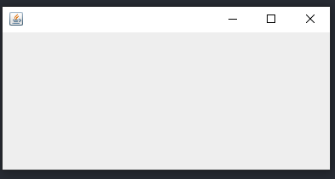
Starten & Beenden
JFrame fasst alle Komponenten zusammen
Main-Methode erzeugt Objekt dieser Klasse
➜ Komponenten arbeiten kontinuierlich weiter
➜ Programm wird nicht sofort beendet
Programm beenden durch Schließen des Fensters
public class Fenster extends JFrame { public Fenster() { super(); setDefaultCloseOperation(EXIT_ON_CLOSE); setSize(400,200); setLocationRelativeTo(null); setVisible(true); } public static void main(String[] args) { new Fenster(); } }

Slide 12
Container in der
GUI-Programmierung

Slide 13
Container
Komponenten, die Komponenten aufnehmen
Strukturierung der Benutzeroberfläche
➜ Klasse Container stellt Methoden zum hinzufügen und entfernen
zur Verfügung
Wichtige Klasse: JPanel
➜ Kann beliebig viele weitere Container aufnehmen

Slide 14
Ereignisbehandlung

Slide 15
Ereignisbehandlung
Reaktion auf Ereignisse durch Klasse java.awt.event
Aktion löst ein Ereignis aus
➜ Programm kann auf Ereignis reagieren
➜ Ereignis ist immer mit einer Ereignisquelle verbunden
(z.B. einem JButton)
➜ Ein Ereignis ist ein Objekt einer bestimmten Klasse
(z.B. ActionEvent)
Reaktion erfolgt über Ereignisempfänger (Listener)
➜ Kann beliebig viele weitere Container aufnehmen
➜ Listener müssen bei einer Ereignisquelle registriert werden, damit
Sie Ereignisse mitgeteilt bekommen

Slide 16
Ereignismodell

Slide 17

Ereignismodell
Registrieren
addActionListener()
Implementiert
ActionListener
Ereignis-
empfänger
Ereignisquelle
Objekt mit Einsatz einer Anonymen Klasse
JButton
ActionEvent

Slide 18
Anonyme Klassen

Slide 19
Anonyme Klassen
Einmalige Veränderung einer Klasse direkt bei der Erzeugung
Zugriff auf Variablen aus der Umgebung ist möglich
button.addActionListener(new ActionListener() { @Override public void actionPerformed(ActionEvent e) { remove(button); repaint(); } });

Slide 20
Layout-Manager

Slide 21
Layout-Manager
Anordnung von Komponenten in einem Container
Es gibt viele verschiedene Layout-Manager
➜ Alle benötigen keine genaue Angabe von Pixelwerten
Beliebte Layout-Manager
➜ FlowLayout
➜ BorderLayout
➜ GridLayout

Slide 22

FlowLayout
Anordnung zeilenweise ➜ Von links nach rechts
Wenn Komponenten nicht mehr hineinpassen, wird eine neue Zeile
erzeugt
Notiz: BoxLayout ist von Oben nach unten. Gegenteilig zu FlowLayout.

Slide 23
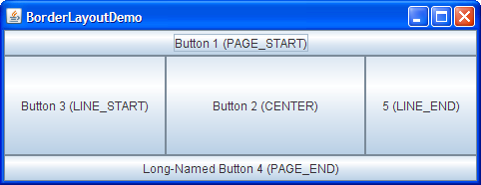
BorderLayout
Anordnung anhand der Himmelsrichtungen und eines Zentrums
StandardLayout für JFrame
➜ North, East, South, West, Center

Slide 24
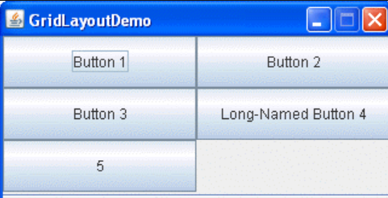
GridLayout
Anordnung in einem Raster mit gleicher Höhe und Breite von Spalten
und Zeilen
Anzahl an Zeilen und Spalten wird dem Konstruktor übergeben
➜ setLayout(new GridLayout(3,2));

Slide 25
Layout-Manager
(Beispiele)

Slide 26
WindowAdapter

Slide 27
WindowAdapter
Übersichtlicher als WindowListener
Nur die Methoden überschreiben, die wir benötigen
➜ Übersichtlicher
➜ Siehe Beispiel

Slide 28
JavaFX

Slide 29
JavaFX
Script-Sprache um Entwicklung von GUI zu vereinfachen
XML-basierte GUI-Deklaration wurde ermöglicht
➜ Format FXML
➜ Wesentlich einfacher als durch Programmierung
Tool zum Erstellen von GUI
➜ Scene Builder
➜ Kann in IDE integriert werden
Verwendung von CSS für weitere Design-Entscheidungen möglich

Slide 30
Model-View-Controller-Prinzip
(MVC)

Slide 31
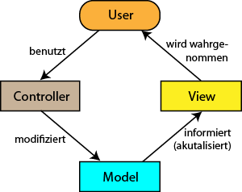
Model-View-Controller (MVC)
Script-Sprache um Entwicklung von GUI zu vereinfachen
Trennung in …
➜ Verwaltung und Transformation von Daten
➜ Präsentation der Daten

Slide 32
Model-View-Controller (MVC)
Lösung in Java
In Swing:
➜ Zusammenfassung von View und Controller
In JavaFX
➜ View: FXML-Datei
➜ Model: Java-Datei
➜ Controller: Java-Datei
In Swing

Slide 33
Übungen

Slide 34
Fragen?

Slide 35
Vielen Dank
Feedback?

